Slide 1
Et blikk på kommuneøkonomien i 2026 og videre
Helge Eide, Budsjettframleggelse, Fredrikstad bystyre 30. oktober 2025
«En selvstendig, effektiv og
nyskapende kommunesektor»

Slide 2
Kommuneøkonomien fram til 2024

Slide 3
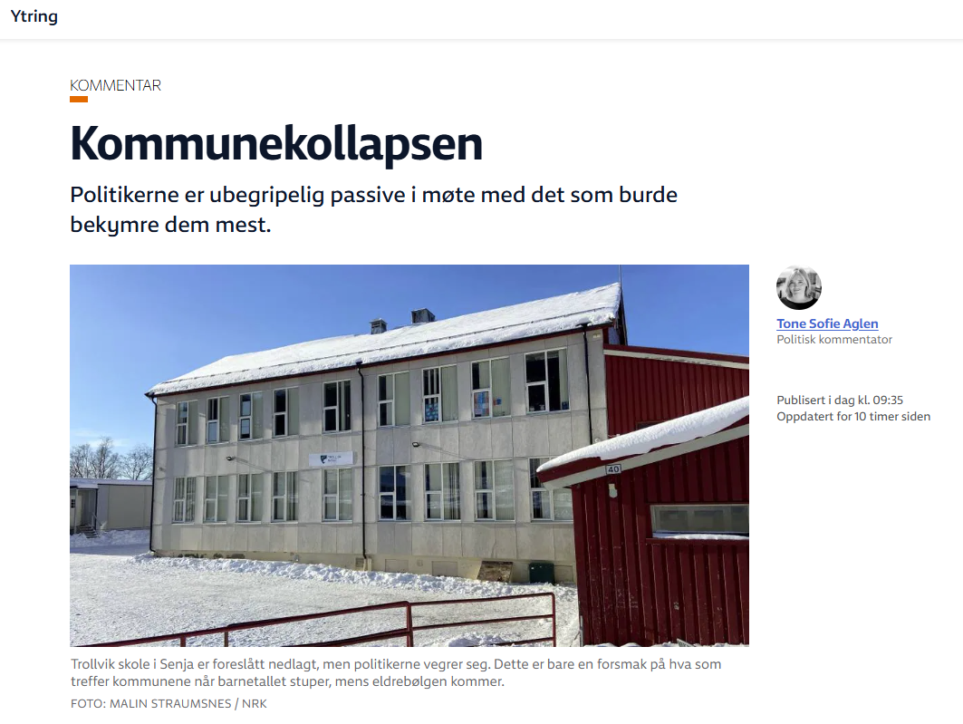
«Alle de ekstra pengene som har dalt ned fra himmelen har ført til at mange kommuner har skjøvet på upopulære beslutninger.»
«Mens forventningene til hva kommunene skal gjøre stadig skrus opp, reduseres deres evne til å gjennomføre dem.»
https://www.nrk.no/ytring/kommunekollapsen-1.17629786

Slide 4
Utviklingen har pågått over tid, men har vært skjult av midlertidige skatteinntekter

Slide 5
Økte behov for kommunale tjenester utfordrer kommunenes tjenesteproduksjon og skaper samtidig finansielle utfordringer
Flere ressurskrevende yngre tjenestemottakere (helse og omsorg)
Økte utgifter sosialhjelp,
både flyktninger og norske.
Økt behov for tilrettelegging i barnehagene og skolene,
inkludert spesialpedagogiske tiltak og spesialundervisning
Flere eldre med sammensatte pleiebehov
Økte behov bolig, aktivitet og tilrettelagt arbeid
Press i barnevernstjenestene
Utskrivningsklare pasienter fra spesialhelsetjenesten
Vanskelig å rekruttere personell
som medfører økte kostnader i overtid, forskjøvet vakt, kjøp fra vikarbyrå og kjøp av dyre plasser.

Slide 6
Kommunenes rente- og avdragsutgifter har nesten doblet seg siden 2020
Notes:
Kommunene, som andre, har vært gjennom en tid med stigende renteutgifter. For mange spiser dette stadig større andel av kaka. Dette er spesielt uheldig for kommuner med høy gjeld.
Men, mange kommuner har også gode finansavkastninger etter flere gode år.
Vi ser at brutto driftsresultat har vært nokså stabilt, så økte rentekostnader går rett på bunnlinjen, går på bekostning på overføring til disposisjonsfond/egenfinansiering til investering eller blitt dekket opp av gode finansavkastninger.
Renteutgiftene har siden 2015 mer enn tre-doblet seg og er spesielt store i 2023 og 2024, mens avdrag har doblet seg, noe som også tyder på at gjelden har økt.
KS er bekymret for kommunene med høy gjeld.

Slide 7
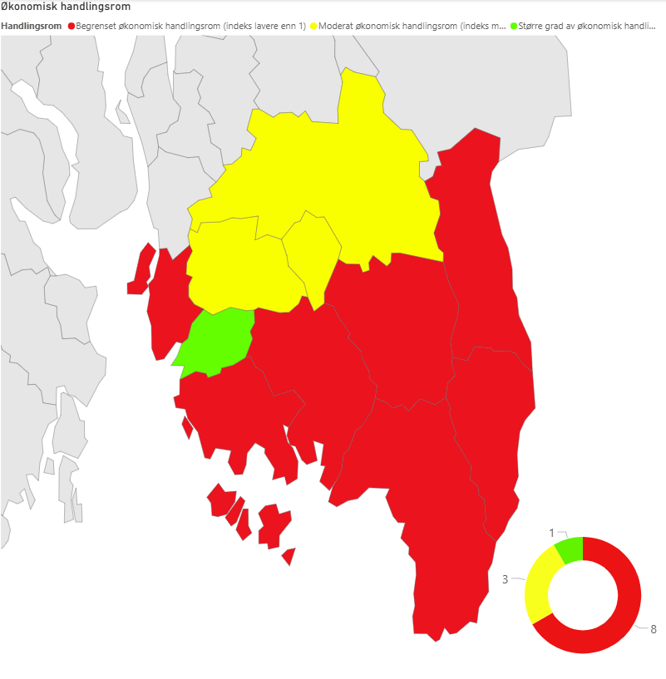
Østfold 2024
5 av 12 kommuner med høyere gjeldsgrad enn 85 prosent
2 av 12 kommuner med disposisjonsfond under 5 prosent av driftsinntektene
12 av 12 kommuner med netto driftsresultat* under 1 prosent
*Netto driftsresultat eks. bundne fond
Notes:
Fredrikstad 2024: Netto driftsresultat inkl. bundne driftsavsetninger : - 2,3 pst
Netto gjeldsgrad korr. For ubundne investeringsfond: 87,1 pst
Disp.fond inkl. regnskapsmessig mer/mindreforbruk: 6,1 pst

Slide 8
Kommuneøkonomien i 2025

Slide 9
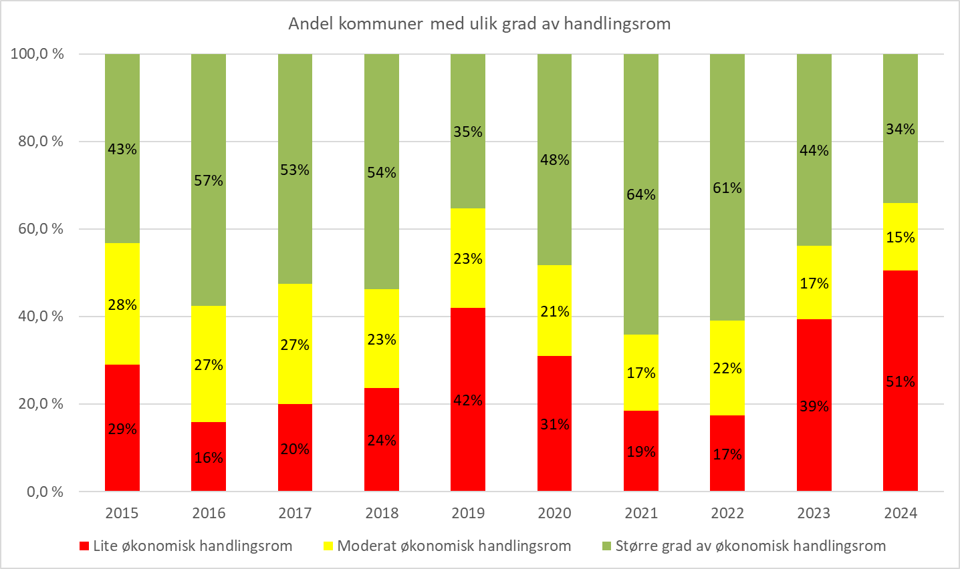
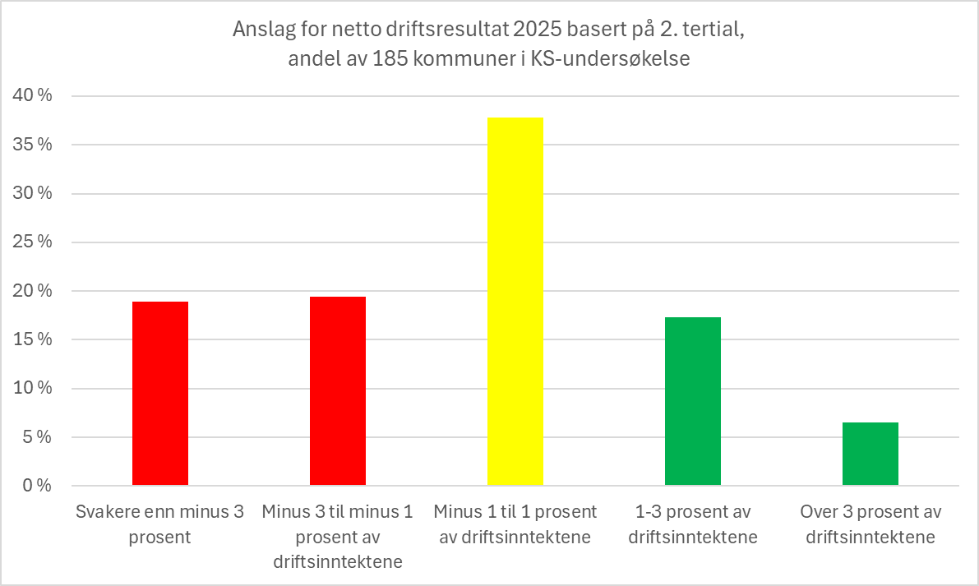
Fortsatt presset kommuneøkonomi i 2025
Notes:
Fredrikstad: Netto driftsresultat – 99 mill 2024, prognose: + 46 mill 2025
- helse/omsorg: 72 mill merforbruk (60 mill innsparingstiltak)
- På tross av stor innsats for å realisere effekt av omstilling – krevende å få full effekt

Slide 10
Kommuneøkonomien i 2026 – opplegg i stats- og nasjonalbudsjettet

Slide 11
Hvor stor er anslått inntektsvekst 2026? (kommunene)
Kilder: KDD, SSB,KS

Slide 12
Kommuneøkonomien i handlingsprogramperioden – drahjelp fra sentrale myndigheter?

Slide 13
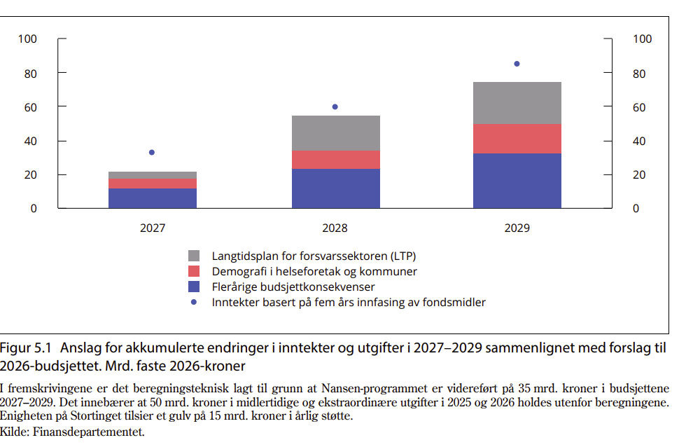
Perspektiver for kommuneøkonomien etter 2026
Mer krevende (innenfor handlingsregelen) å finne rom for alle nye satsinger i statsbudsjettene framover
Handlingsrom i kommuneoppleggene ut over demografi/pensjon 2025 og 2026:
  2025: 10,5 mrd
  2026: 1,3 mrd
Kilde: Statsbudsjettet 2026

Slide 14
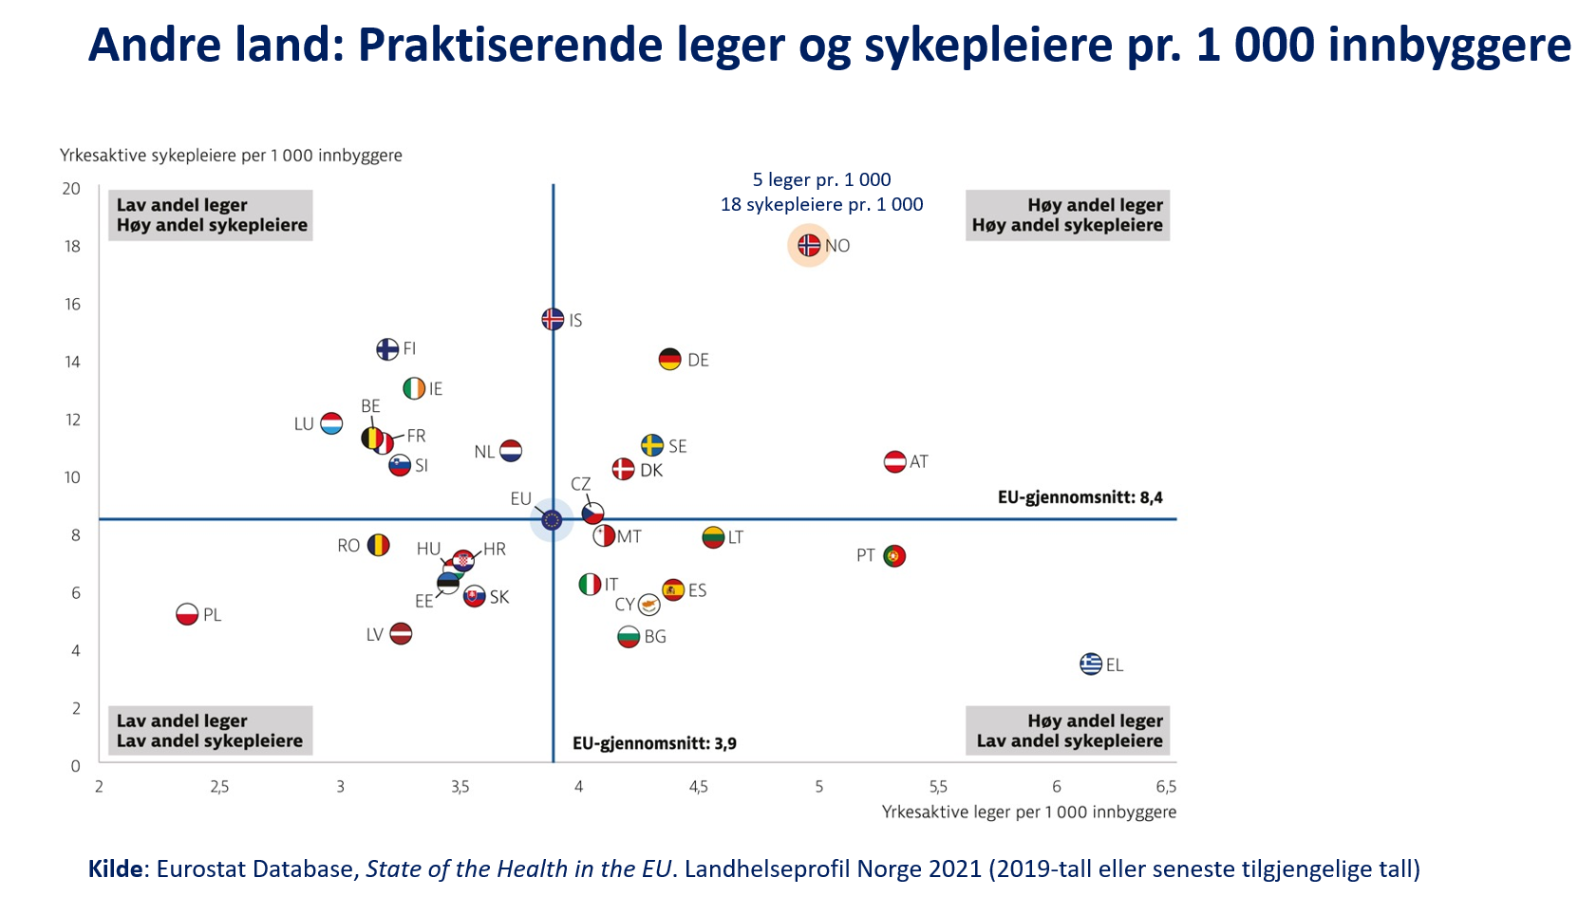
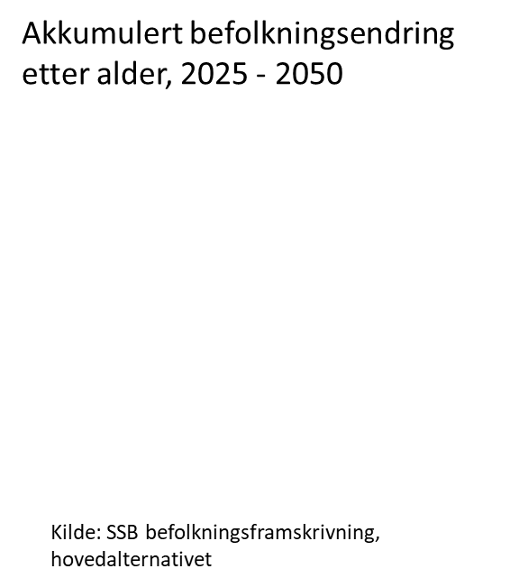
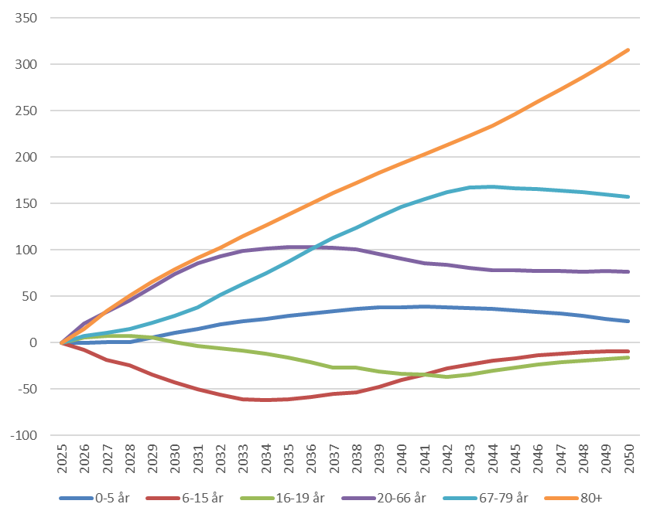
Perspektiver for bruk av arbeidskraft i kommunesektoren
Forholdstall elev-personell (2023)
Land | Barneskole (primary) | Ungdomstrinn (lower secondary)
Norge | 10 | 8
Sverige | 13 | 11
Danmark | 12 | 11
Finland | 12 | 9
Tyskland | 15 | 13
Nederland | 16 | 15
EU - snitt | 13 | 11
Kilde: OECD Education at a glance 2025

Slide 15

Påminnelse…
Regjeringa vil streke under at kommunane og fylkeskommunane har eit sjølvstendig ansvar for å tilpasse aktivitetsnivået til inntektene dei har gjennom kloke prioriteringar, nødvendige omstillingstiltak og god økonomistyring, slik at drifta er bærekraftig over tid»
  Prop 1S (2025-26) Kommunal og distriktsdepartementet
Foto: Torgeir Haugaard/Forsvaret
Foto: KDD

Slide 16
Et blikk på kommuneøkonomien i 2026 og videre
Helge Eide, Budsjettframleggelse, Fredrikstad bystyre 30. oktober 2025
«En selvstendig, effektiv og
nyskapende kommunesektor»

